Slide 1
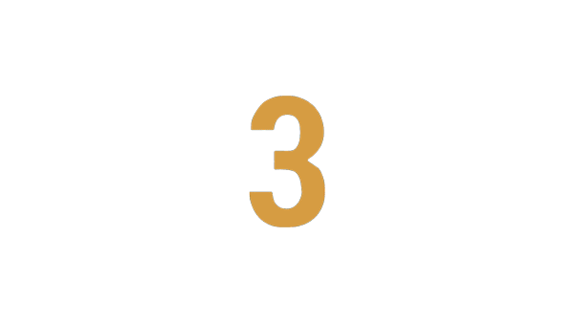
¡Vamos a jugar
con las matemáticas!
Presiona enter

Slide 2
Sigue la secuencia con tu dedo índice
¡Los números!
10
12
14
11
13
15
¡Muy bien!

Slide 3
Observa el número y pincha el grupo que representa su cantidad:
12

Slide 4
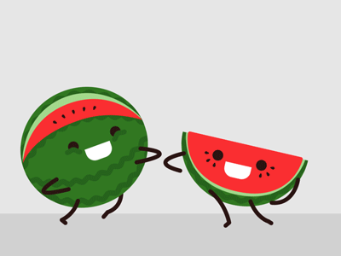
¡Muy bien!
Pincha las sandías para continuar

Slide 5
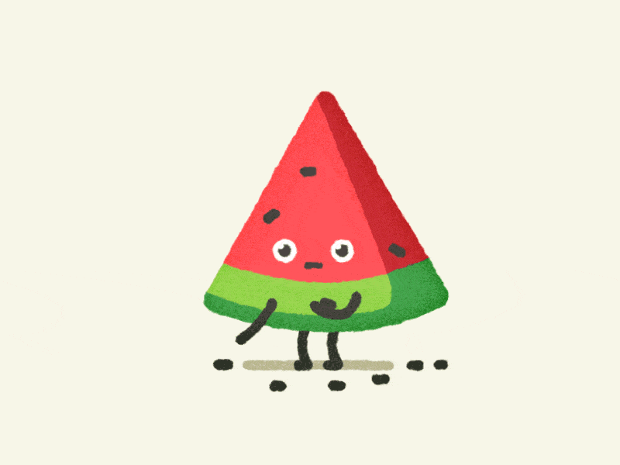
¡Inténtalo otra vez!
Pincha la sandía para volver a intentarlo

Slide 6
Observa el número y pincha el grupo que representa su cantidad:
15

Slide 7
¡Muy bien!
Pincha las sandías para continuar

Slide 8
¡Inténtalo otra vez!
Pincha la sandía para volver a intentarlo

Slide 9
¿Qué número viene antes del 11? Dilo en voz alta y pasa a la siguiente diapositiva.
12
15

Slide 10
12
¡Muy bien

Slide 11
¿Qué número viene antes del 15? Dilo en voz alta y pasa a la siguiente diapositiva.
11
14

Slide 12
14
¡Muy bien

Slide 13
Complementa tu aprendizaje
Para profundizar lo realizado te invitamos a trabajar en las siguientes páginas de tu texto de matemática “El camino del aprendizaje”:
Páginas 58-58-65-66

Slide 14
Links de interés
¡Busca este video de lo números!
https://www.youtube.com/watch?v=3U9Wdqz4400
https://www.youtube.com/watch?v=DxIGzsIfvhc

Slide 15
¡Buen trabajo!

